Slide 1
Disciplina 4300255
Instituto de Física
Universidade de São Paulo
Mecânica dos Corpos Rígidos e dos Fluidos
Tensão superficial
José Luiz Lopes e Nora Lía Maidana

Slide 2
Tensão superficial
Um líquido que escoa de um conta-gotas não o faz continuamente, emerge em forma de gotas, em pingos sucessivos. A interfase entre um líquido e um gás (ou entre dois líquidos imiscíveis) existe por causa das forças superficiais. Estas forças fazem com que a superfície livre do líquido se comporte como uma membrana esticada sobre a massa fluída. Apesar dessa membrana não existir, a analogia conceitual nos permite explicar muitos fenômenos observados experimentalmente.
Exemplos. Video gotas
Estes vários tipos de fenômenos superficiais são provocados pelo desbalanço das forças coesivas que atuam nas moléculas do líquido que estão próximas à superfície do fluido. As moléculas do interior do fluido estão envolvidas por outras moléculas do mesmo fluido que se atraem mutuamente e igualmente. Entretanto, as moléculas na região próxima à superfície estão sujeitas a forças líquidas que apontam para o interior.
Podemos considerar que a força de atração atua no plano da superfície e ao longo de qualquer línea de superfície. A intensidade da atração molecular por unidade de comprimento ao longo de qualquer línea na superfície é denominada tensão superficial, γ.
γ é uma propriedade do liquido e depende da temperatura. Unidade N/m.
José Luiz Lopes e Nora Lía Maidana

Slide 3
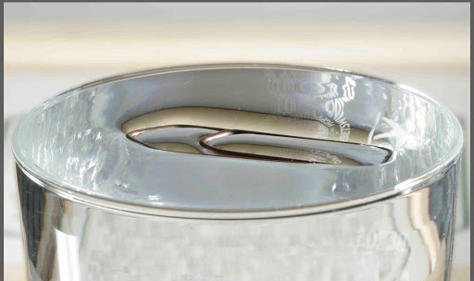
Alguns valores:
Álcool etílico: 2,28E-2;
gasolina: 2,2E-2 ;
glicerina: 6,33E-23;
Unidades: N/m
mercúrio:4,66E-2;
água do mar: 7,43E-2;
água: 7,34E-2.
Podem se observar que certos objetos flutuam sobre a superfície da água. Eles não estão parcialmente submersos na água e portanto, não estão sujeitos a uma força de empuxo como a estudada nas aulas anteriores. Neste caso o objeto está totalmente fora da superfície –sobre a superfície-, nenhuma das suas partes está submersa. Quando um tubo de vidro (pipeta) é colocado na água, esta sobe pelo tubo, mas, se for colocada em mercúrio, este desce. Tais fenômenos e outros semelhantes associam-se a existência de uma superfície limítrofe entre um líquido e alguma outra substância.
O objeto é mantido flutuando pela tensão superficial do líquido. Se colocarmos uma agulha ou outro objeto sobre a superfície da água dentro de um copo, observaremos que por mais que não há justificativa para o aço flutuar, considerando o principio de Arquimedes, já que sua densidade (massa específica) é maior do que à da água. Se submergirmos o objeto, vemos que ele afundará, conforme o previsto pelo princípio de Arquimedes.
José Luiz Lopes e Nora Lía Maidana

Slide 4
Se após verificar essas condições de equilíbrio for adicionada à água um produto “surfactante” (tensoativo como um detergente). Poderemos verificar que o objeto afunda.
Um objeto flutuante causa uma ligeira depressão na camada superficial do fluido, tracionando esta camada que tende a aumentar sua energia potencial.
$${\vec{F}}_{s}$$
$${\vec{F}}_{s}$$
$$M\vec{g}$$
L
A maioria dos fenômenos associados com a física de superfícies podem ser descritos com a ajuda de uma única propriedade medível de uma superfície; ao modificar a forma do líquido de maneira que incremente a área da superfície, é necessária uma quantidade definida de trabalho por unidade de área para originar a nova superfície. Esse trabalho pode se recuperar quando a área diminui, de modo que, aparentemente a superfície é capaz de armazenar energia potencial.
As considerações energéticas permitem explicar de forma simples o fato que uma gota livre de um líquido adote a forma esférica. Um sistema se encontra em equilíbrio quando sua energia potencial é mínima. O estado de equilíbrio de um líquido é aquele que adota o menor valor, compatível com outras restrições, então, uma gota livre de um líquido toma a forma esférica por ser esta a superfície de área mínima para um volume dado.
José Luiz Lopes e Nora Lía Maidana

Slide 5
O trabalho que se dever realizar para incrementar a superfície de um líquido resulta proporcional a esse incremento, e a constante de proporcionalidade, o trabalho por unidade de área, se denomina, coeficiente de tensão superficial do líquido, γ.
Uma maneira de medir a tensão superficial de um líquido é usar um fio deslizante de modo que quando ele é colocado a uma altura h sobre a superfície do fluido, é formada uma película cuja forma transversal é um retângulo.
$$\vec{T}$$
$$\vec{T}$$
Do diagrama de corpo livre ao lado, vemos que a tensão superficial tenderá a puxar para baixo o fio deslizante. A força externa $\vec{T}$ para cima é necessária para manter o fio em equilíbrio. Esta força $\vec{T}$ direcionada para cima deve equilibrar a força resultante para baixo atuando sobre o fio deslizante, que é igual a seu peso mais a força $\vec{F}$ da tensão superficial.
$$\vec{F}$$
$$\vec{F}$$
$$\vec{F}$$
h
$$M\vec{g}$$
$$M\vec{g}$$
Experimentalmente tem-se que $\vec{F}$ depende do comprimento d do fio, porém não depende da altura h do retângulo. Embora a camada superficial tenha sido idealizada como se fosse uma folha elástica sob tração sobre um líquido, a realidade mostra que essa concepção é incorreta.
d
José Luiz Lopes e Nora Lía Maidana

Slide 6
A tensão superficial γ é definida como a força superficial $\vec{F}$ por unidade de comprimento L, sobre a qual atua, isto é:
$$γ=\frac{F}{L}$$
γ não é uma força, é uma força por unidade de comprimento, que foi definido como tensão de deformação no caso de deformações de sólidos.
Para a película mostrada na figura, a força atua ao longo de um comprimento L=2d porque existem duas camadas superficiais, cada uma com comprimento d.
Assim, a tensão superficial pode ser expressa como:
$γ=\frac{F}{2d}$ (1)
Analisaremos a tensão em função da energia.
Se o fio for deslizado para cima um deslocamento Δy.
O trabalho W realizado pela força superficial atuante para baixo vale: -FΔy.
Ao mover-se o fio para cima, a área da superfície aumenta de um valor ΔA=LΔy.
A expressão (1) resulta:
$$γ=\frac{F}{L}=\frac{F⋅Δy}{L⋅Δy}=\frac{ΔU}{ΔA}$$
José Luiz Lopes e Nora Lía Maidana

Slide 7
Entende-se assim que a tensão superficial γ equivale a energia potencial por unidade de área de superfície.
Para a água na temperatura ambiente, o valor da tensão superficial é γ = 0,073 N/m.
A adição de sabão reduz a tensão a 0,025 N/m.
Os líquidos orgânicos e as soluções aquosas possuem, tipicamente, tensões nessa faixa.
A tensão superficial de metais líquidos é tipicamente uma ordem acima que a da água, exemplo: γ_{Hg} = 0,487 N/m.
Alguns valores de tensão superficial são maiores que o da água, por exemplo, os metais possuem forças de atração maiores entre as moléculas.
A tensão superficial de um líquido pode ser medida a partir da medida da sobre pressão no interior de uma bolha de ar formada no interior desse líquido.
Outra maneira de medir a tensão superficial
A pressão no interior e no exterior de uma bolha no momento em que se descola do liquido, pode ser calculada como:
A pressão no interior da bolha é a soma da pressão atmosférica p₀ mais a correspondente à altura máxima h_{m} marcada pelo manómetro que contêm um líquido (líquido manométrico) de densidade ρ_{m}.
Pressão exterior: p_{e}= p₀ + ρ gh
Pressão interior: p_{i}=p₀+ρ_{m}gh_{m}
José Luiz Lopes e Nora Lía Maidana

Slide 8
A diferença de pressão no interior e no exterior de uma bolha devido a sua curvatura é:
$$p_{i}−p_{e}=\frac{2γ}{r}$$
ou $p_{0}=p−\frac{2γ}{r}$
que significa que a pressão sobre a superfície convexa de uma superfície esférica difere da pressão p sobre a superfície côncava na quantidade 2 γ/r
substituindo pelas expressões anteriores,
a tensão superficial γ pode ser calculada como :
Pressão exterior: p_{e}= p₀ + ρ gh
Pressão interior: p_{i}=p₀+ρ_{m}gh_{m}
$$p_{0}+ρ_{m}gh_{m}−p_{0}−ρgh=\frac{2γ}{r}$$
$$∴ γ=\frac{rg\left(ρ_{m}h_{m}−ρh\right)}{2}$$
r é o raio da bolha ou do capilar. O fator 2 é devido a que a bolha no interior de um fluido só apresenta una fase (uma bolha de sabão possui duas fases).
Young e Laplace deduziram de forma independente em 1805 a expressão da diferença de pressão entre o interior e o exterior de uma superfície esférica de radio r.
A fórmula de Young-Laplace demonstra que a pressão no interior de uma superfície esférica é sempre maior que no exterior, que a diferença de pressão se incrementa quando diminui o raio dessa superfície, e que se faz zero quando a superfície é plana (radio infinito).
Os líquidos tendem a minimizar sua superfície. É por isso que as gotas têm forma esférica em ausência da gravidade. A tensão superficial tende a reduzir a área da superfície, por tanto, o volume da gota. A diferença de pressão tende a incrementar o volume da gota, a condição de equilíbrio se alcança quando ambas tendências se compensam.
José Luiz Lopes e Nora Lía Maidana

Slide 9
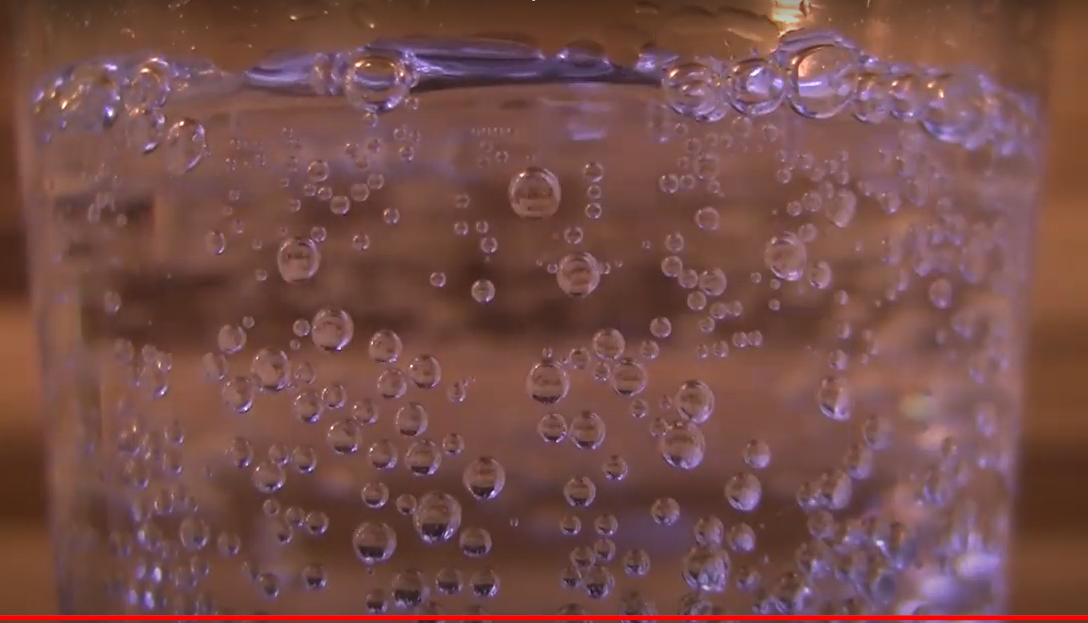
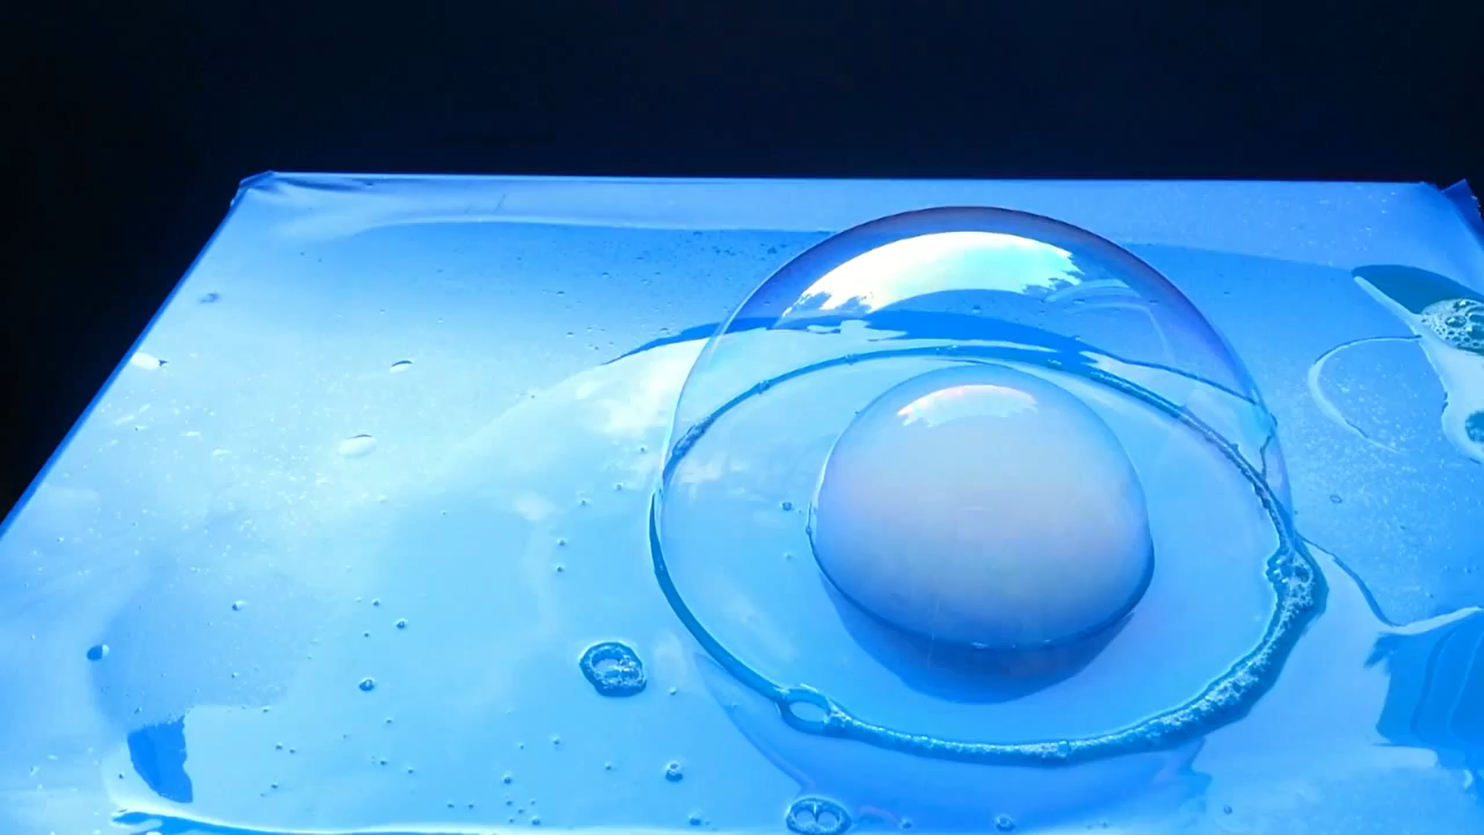
https://www.youtube.com/watch?v=Svdv1cODlWw

Slide 10
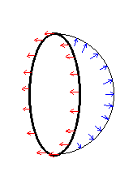
Pressão produzida pela curvatura de uma superfície
A diferença de pressão entre o interior da bolha e o exterior origina forças sobre a superfície da bolha perpendiculares à superfície esférica, tal como indicam as setas da direita da figura abaixo. Sua projeção ao longo do eixo horizontal x, será o produto da diferença de pressão (p-p₀) pela área projetada sobre um plano perpendicular ao eixo x (a projeção de uma semiesfera de raio R, sobre um plano é um círculo de área π r².
Vimos que no interior de uma gota o uma bolha em equilíbrio há uma pressão superior à exterior. Este excesso de pressão é devido à curvatura da superfície limite de separação.
video
Uma bolha está formada por duas laminas superficiais esféricas muito próximas entre elas. Consideremos a metade da bolha e procuremos as forças que mantêm essa porção em equilíbrio.
A força que origina a diferença de pressão é F₁= (p-p₀) π r²
Força originada pela tensão superficial
A metade esquerda da bolha (não representada) exerce uma força para a esquerda igual a duas vezes a tensão superficial pelo perímetro (as setas da esquerda da figura) F₂=2γ ·2π r
José Luiz Lopes e Nora Lía Maidana

Slide 11
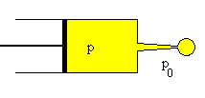
No equilíbrio F₁ = F₂. Assim, $p−p_{0}=\frac{4 γ}{r}$, a diferença de pressões é tanto maior quanto menor seja o raio R. Esta expressão é um caso particular da denominada lei de Laplace.
O fator 4 aparece porque uma bolha de sabão tem duas fases: interior e exterior. No caso de uma gota de agua, só há uma fase e assim a diferença de pressão se reduza metade.
Dedução alternativa da equação de Laplace para uma gota.
vídeo
Supondo uma gota que se forma no extremo de una seringa ao deslocar o embolo, tal como se indica na figura.
Seja p₀ a pressão exterior. Para formar a gota de raio r é necessário aplicar ao embolo uma pressão p algo maior que p₀.
O trabalho realizado pelo embolo sobre o líquido a se deslocar é W_{embolo} = p·dV . Mas a gota realiza um trabalho W_{gota} = p₀·dV sobre seu entorno já que desloca o ar ao incrementar seu volume dV. Ambos volumes são iguais devido ao fato do líquido ser incompressível.
O trabalho total sobre o líquido será dW= W_{embolo} - W_{gota} =(p-p₀)·dV
Esse trabalho se emprega em incrementar a superfície da gota, enquanto se mantêm a temperatura e o volume do líquido constantes. dW=γ dA
José Luiz Lopes e Nora Lía Maidana

Slide 12
Igualando ambos trabalhos e considerando as fórmulas da área e do volume de uma superfície esférica.
$V=\frac{4}{3}πr^{3}$
$$A=4 πr^{2}$$
dW= W_{embolo} - W_{gota} =(p-p₀)·dV
dW=γ dA
dV=4π r²dr dA=8π r·dr
$$\left(p−p_{0}\right)=\frac{2γ}{r}$$
$$\left(p−p_{0}\right)dV=γdA$$
$$\left(p−p_{0}\right)4πr^{2}dr=γ8πrdr$$
Capilaridade
A diferença de pressão numa superfície cilíndrica se obtém em forma análoga àquela para a gota. Suponhamos duas placas de vidro submergidas num líquido, como as da figura ao lado. A semicircunferência corresponde á seção reta de uma bolha de ar semicilíndrica. A área de media superfície cilíndrica de raio R e geratriz L é: $A=πRL$
O incremento da área ao incrementar R é $dR⇒dA=πLdR$
E o trabalho para originar a nova superfície è $dW=πγLdR$ (1)
O trabalho realizado pelas forças de pressão é: $dW=\left(p−p_{0}\right)πRLdR$ (2)
$$\left(p−p_{0}\right)πRLdR=πγLdR$$
$$\left(p−p_{0}\right)=\frac{γ}{R}$$
E o trabalho de um e outro lado deve ser igual, assim:
José Luiz Lopes e Nora Lía Maidana

Slide 13
17. Uma lata oca com um pequeno orifício de raio 0,1 mm é mergulhada na água. A que profundidade principiará a água a entrar na lata, através do orifício, sendo 0,073 N/m a tensão superficial?
Aplicando a expressão $\left(p−p_{0}\right)=\frac{2γ}{r}$ sendo γ a tensão superficial e r o raio do furo,
$p_{ext}=p_{0}+ρ_{agua}gh_{agua}$
e $p_{0}$ é a pressão atmosférica, no interior da lata
h
substituindo: $p_{0}+ρ_{agua}gh_{agua}−p_{0}=\frac{2γ}{r}$
$$⇒ρ_{agua}gh_{agua}=\frac{2γ}{r}⇒h_{agua}=\frac{2γ}{\begin{aligned}rρ_{agua}g \\ \\ \end{aligned}}=\frac{2⋅0,073}{0,1⋅10^{−3}⋅9,8⋅10^{3}}=0,149 \text{m}\text{\sim 15 }\text{cm}$$
$p_{0}$+ $ρ_{agua}gh_{agua}$
José Luiz Lopes e Nora Lía Maidana

Slide 14
Efeitos de capilaridade
Video capilar
O fenômeno de Capilaridade é a propriedade que possui em tubo fino de sugar um líquido em contra da força da gravidade.
Acontece quando as forças intermoleculares adesivas entre o líquido e o sólido são mas fortes que aquelas coesivas do líquido.
Isto causa um menisco côncavo ou convexo quando o líquido está em contato com a superfície vertical de por exemplo um tubo como o da figura. Este é o efeito que faz com que os materiais porosos absorvam líquidos.
Um aparelho comum para demonstrar a capilaridade é o tubo capilar
Quando a parte inferior de um tubo de vidro é colocado verticalmente num líquido como água, forma-se um menisco convexo. A tensão superficial suga a coluna líquida para cima até que o peso do líquido seja suficiente para que a força gravitacional, devida ao peso da coluna, seja igual às forças intermoleculares. O peso da coluna líquida é proporcional ao quadrado do diâmetro do tubo, assim, um tubo estreito sugará o líquido até uma altura maior que um tubo largo. Exemplo, um tubo de vidro de 0.1 mm de diâmetro elevará 30 cm a coluna de água.
Em alguns materiais como o mercúrio e o vidro, as forças Inter atômicas no líquido excedem aquelas entre o líquido o sólido, assim, forma-se um menisco côncavo e a capilaridade acontece em sentido inverso.
José Luiz Lopes e Nora Lía Maidana

Slide 15
As plantas usam este fenômeno para sugar água, por mais que as plantas maiores precisam da transpiração para mover a quantidade necessária de água onde seja preciso.
Quanto menor seja o diâmetro do tubo capilar maior será a pressão capilar e a altura lograda. Em capilares de 1 µm de diâmetro com uma pressão de sucção de 1,5*10³ hPa ( 1.5atm), corresponde a uma altura de 15 m de coluna de água.
Duas placas de vidro separadas por una película de água de 1 µm de espessura, podem se manter unidas por uma pressão de sucção de 1.5 atm. Por isso as placas de vidro “porta-objeto” umedecidos quebram quando se trata de separá-los.
A altura h em metros de uma coluna líquida está dada por: $y={2γ_{LV}\cos{θ}}/{ρgr}$
onde: γ_{LV} = tensão superficial interfacial (N/m); θ = ângulo de contato; ρ = densidade do líquido (kg/m³); g = aceleração da gravidade (m/s²); r = radio del tubo (m)
A altura da coluna do líquido, h, é função dos valores da tensão superficial, γ, do peso específico do líquido, ρ, e do ângulo de contato entre o fluído e o material do tubo, θ.
Analisando o diagrama de corpo livre é possível concluir que a força vertical provocada pela tensão superficial é igual a: $2πR σ\cos{θ}$, que o peso da coluna é: $γπR^{2}h$
como estas duas forças devem ser equilibradas: $2πR σ\cos{θ}=γπR^{2}h⇒h=\frac{2σ\cos{θ}}{γR}$
José Luiz Lopes e Nora Lía Maidana

